Slide 1
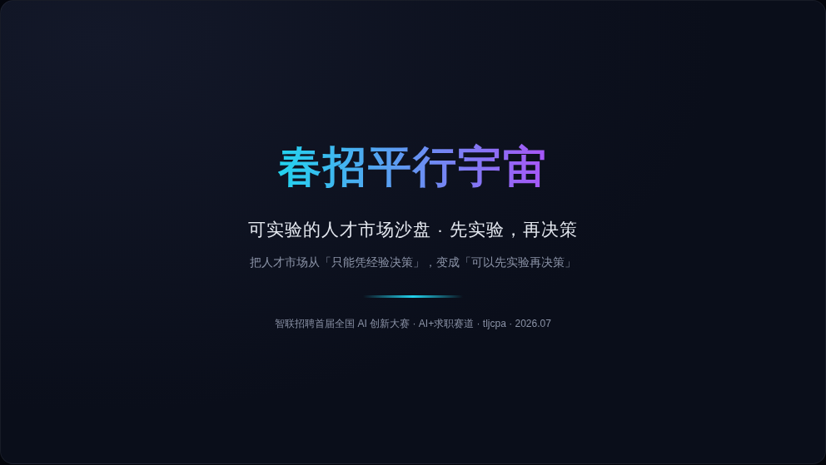

Slide 2
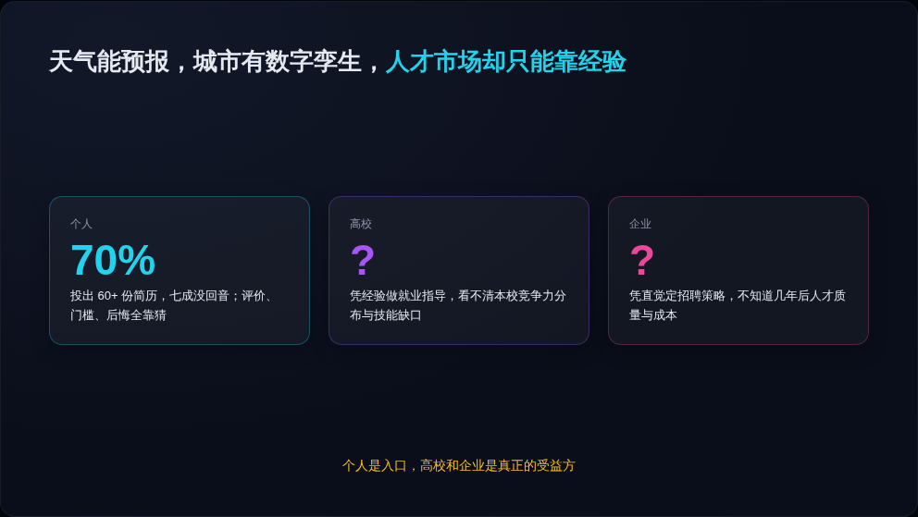

Slide 3
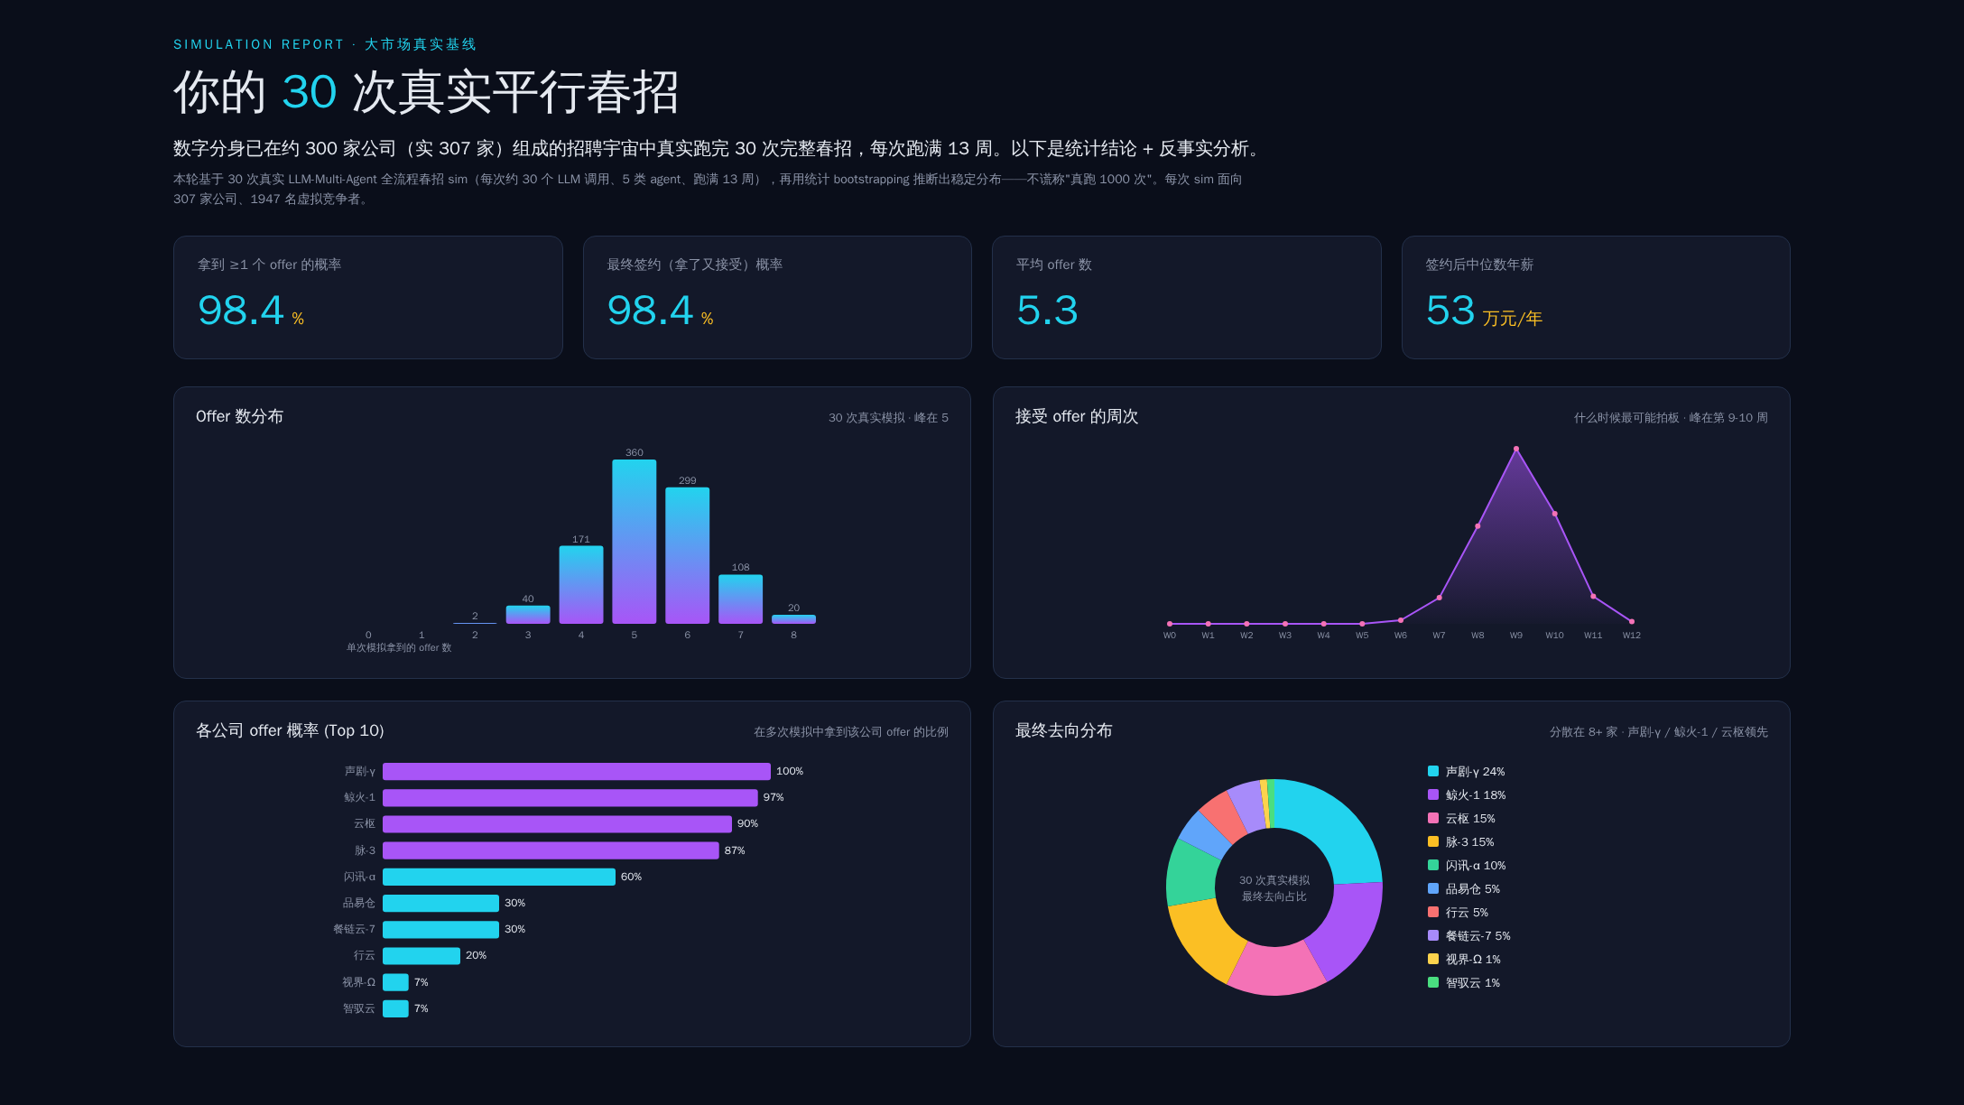
把整个春招反复推演，用统计结论替代单次赌博
offer 率 98.4% / 平均 5.3 offer / 中位薪资 53 万 / 第 10 周落定 / 去向分散在声剧-γ·鲸火-1·云枢等 8+ 家——基于数十次真实模拟的统计结论，引擎可放大到全量真实市场

Slide 4
从预测未来，到实验未来
· 现有 AI 求职工具：当前数据 → 一个预测结果（简历改词 / 面试外挂 / 词袋匹配）
· 我们：当前状态 → 构建虚拟市场 → 观察演化 → 反事实分析
· 从推荐系统到模拟系统的跃迁——改变一个条件，看结局怎么变
· 身位差：别人打磨更快的镰刀，我们造气候模拟器——工具改变效率，只有沙盘能改变战略

Slide 5
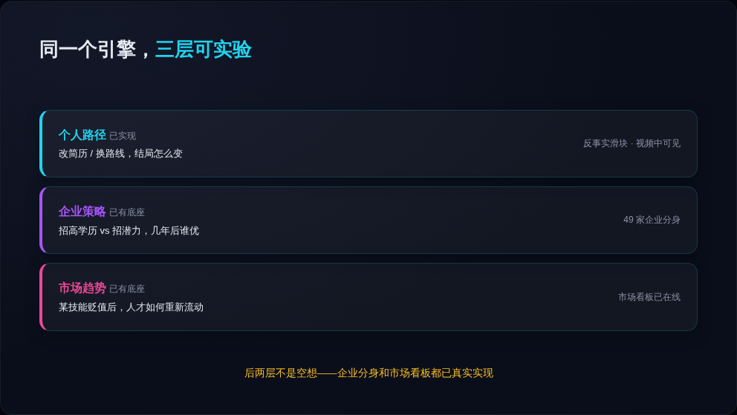

Slide 6
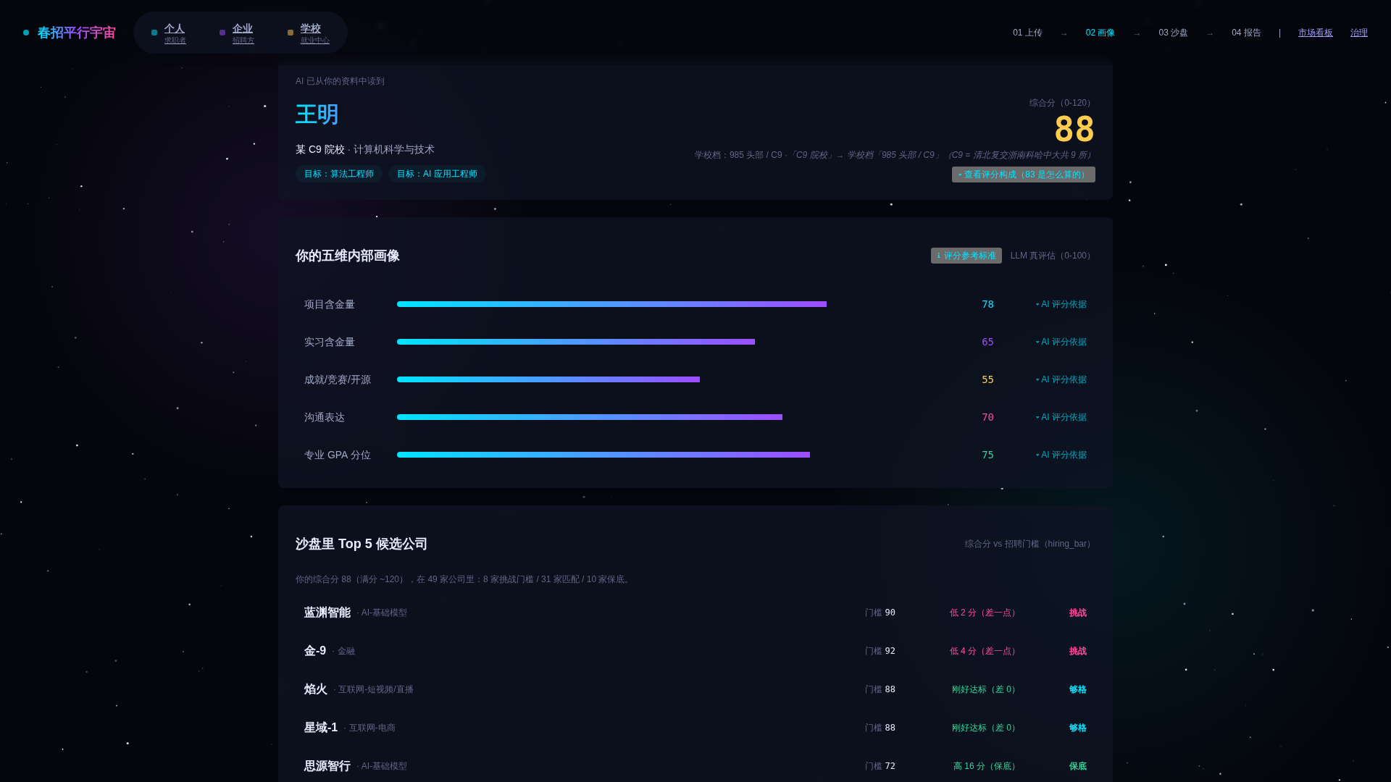
LLM 五维画像评估，透明不黑盒
每维附评分理由（引用简历证据）+ 学校档 / 学历档双维度加成，综合分可展开

Slide 7
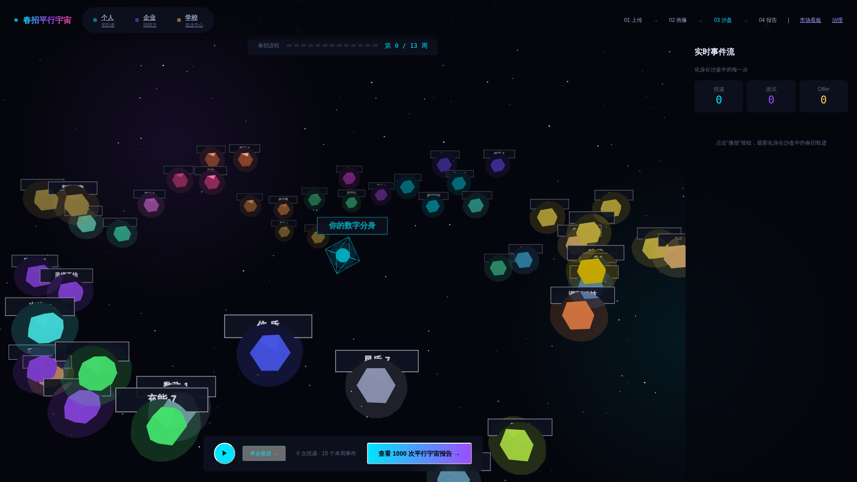
3D 沙盘：约 300 家公司星团 · 你的数字分身
每家公司独立 HR Agent，可现场采访；点击公司节点触发投递

Slide 8
反事实预演：从预测未来，到实验未来（核心卖点）
· 拖动三个滑块：简历质量 / 项目含金量 / 学校档，系统把市场重新推演一遍
· 输出 offer 数、薪资、去向的变化——例：项目含金量 +15 → 平均 offer 从 5.3 升到 9.4、中位薪资从 53 万升到 62 万
· 不止告诉你「简历 80 分」，更告诉你「改了会怎样」
· 把职业规划从玄学，变成基于概率与因果的科学决策（现场 demo 可动态演示）

Slide 9
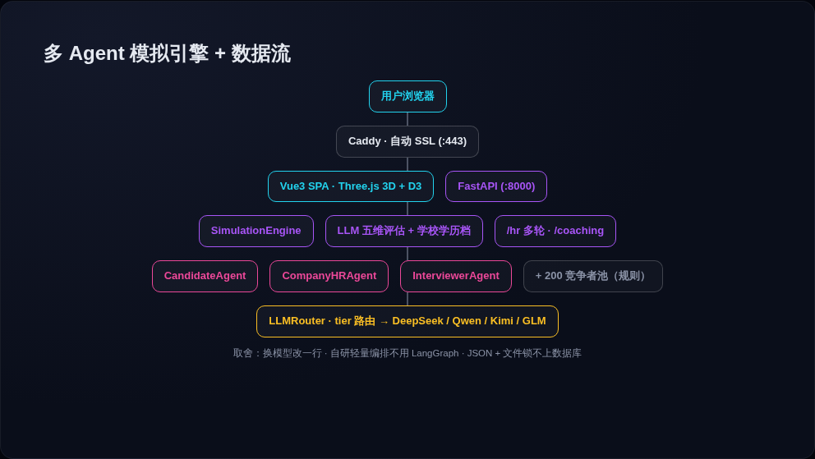

Slide 10
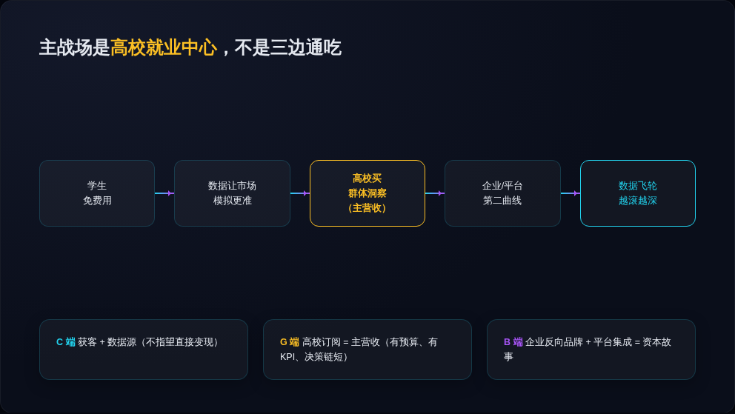

Slide 11
从 demo 到全量：我们的引擎 × 平台的数据
· 现在：约 300 家虚构公司的沙盘——作用是证明引擎跑得通
· 核心资产不是数据量，是「让人才市场可实验」的引擎与方法论
· 接入平台级全量真实数据 + 算力 → 覆盖真实市场的人才市场数字孪生
· 这正是与平台最自然的合作：我们出引擎和方法，平台出数据、算力、场景
· 「缺数据」不是短板，是合作接口；全量下用分层架构（粗筛 + 精模拟）承接

Slide 12
数字孪生对齐引擎（愿景 / 路线图，尚未实现）
· 【本页讲的是接入智联真实数据后的规划，不是已经做到的事】
· 现状 · 冷启动：约 300 个 HR Agent 的偏好完全由 LLM 先验知识驱动，尚未被任何一条真实招聘数据校准过
· 规划 · 接入数据后：用智联平台每日真实行为数据（已读不回 / 发起沟通 / 发放 offer）+ 强化学习持续校准 HR Agent
· 愿景：沙盘从孤立的模拟，升级为招聘市场的「实时数字孪生」
· 诚实边界：这一步没有回测数据支撑效果，讲的是方向而非成果——也是我们想促成与智联合作的原因

Slide 13
人力资本市场的量化回测沙盘
· 金融投资 10 万都先跑一万次回测；择业这种人生最大投资、企业几百万招聘成本却仍靠肉身试错
· 接入真实数据后，这里可以是招聘界的「彭博终端」：C 端职业生涯 GPS 卖确定性，B 端雇主品牌与薪酬动态定价沙盘（调薪前先跑一遍，看人才流失率变化，省下真实试错成本，想象空间最大）
· 我们判断高校可能最先跑通（有就业率 KPI + 预算），但这是待验证的假设，不是算好的账
· 早期该做的是找标杆校验证真实付费意愿、转起数据飞轮，而非纸面财务预测

Slide 14
绝境案例：一个虚构 persona 的沙盘推演（合成画像 · 未美化）
· 画像：虚构 persona（合成典型画像，非真人，零PII）——28岁/双非本科文科/2年全职带娃空窗/目标项目管理，在约300家公司大市场真跑，每档各8次（共24次真实LLM沙盘）
· 数据说明：本轮因 DeepSeek 额度耗尽，临时切到 NVIDIA 免费层 llama-3.1-8b-instruct（弱模型）完成，24次全0的结果可能部分反映弱模型筛选偏严苛，以下是这轮推演揭示的方向，非确定结论
· ① 基线（原始简历）：平均投52份 → 0面试 · 0 offer（8/8）
· ② 反事实·纯包装（带娃重构为多线程管理+主攻创业公司+薪资降10%）：仍 0 offer（8/8）——包装未能改变硬维度筛选结果
· ③ 反事实·真补实力（PMP拿证+两个真实项目，含金量25→50）：本赛道仍 0 offer（8/8）
· 推演方向：瓶颈可能不是简历措辞，而是赛道错配——该市场307家里263家以技术岗打头、57%要求硕士，双非文科转岗门槛明显更高
· 沙盘不是用来证明「努力就能翻盘」的，而是提前给出一个诚实的方向：与其在同一条赛道死磕包装，不如尽早评估换赛道的可能性

Slide 15
非科班单人 · 22 天 · AI 当队友
· 创作者 tljcpa：机械原理跨考考研中，非计算机科班
· AI（Claude Code）做工程实现，核心创意 / 产品方向 / 架构决策由本人主导
· 落地证据：真实录屏演示 + 开源代码（可本地部署）+ 线上可访问 demo

Slide 16

求职不该是一场只有一次的赌博
让人才市场——先实验，再决策；不要用你唯一真实的人生去试错
扫码体验 multiverse.zdwktlj.top · github.com/tljcpa/career-multiverse

